Slide 1
Использование данных реанализа ERA5 для прогнозирования вероятности формирования облаков верхнего яруса
Выполнил: Романов Денис Александрович, 932121 НИ ТГУ, кафедра ТОУ
Научный руководитель: Кучинская Олеся Ивановна, канд. физ.-мат. наук, старший научный сотрудник ЛАДФВЭ НИ ТГУ
Лаборатория анализа данных физики высоких энергий (ЛАДФВЭ)
Национального исследовательского Томского государственного университета (НИ ТГУ)

Slide 2
Постановка задачи
Цель работы: Исследовать возможность использования данных реанализа ERA5¹ и ВНИИГМИ-МЦД² для прогнозирования вероятности формирования облаков верхнего яруса (ОВЯ).
Для достижения цели поставлены следующие задачи:
Создать размеченный набор данных, включающий вертикальные профили метеорологических параметров, связанных с условиями образования ОВЯ.
Обучить алгоритм машинного обучения для прогнозирования вероятности возникновения ОВЯ на основе метеорологических данных.
Оценить качество модели на независимых данных с использованием стандартных метрик для проверки её предсказательной способности.
[1] Copernicus Climate Data Store. Available online: https://cds.climate.copernicus.eu (accessed on February 7, 2025).
[2] Всероссийский научно-исследовательский институт гидрометеорологической информации – Мировой центр данных (ВНИИГМИ-МЦД). Основные метеорологические параметры (срочные данные) [http://meteo.ru/data/basic-parameters/]. Официальная библиографическая ссылка на этот массив: Булыгина О.Н., Веселов В.М., Разуваев В.Н., Александрова Т.М. «Описание массива срочных данных об основных метеорологических параметрах на станциях России». Свидетельство о государственной регистрации базы данных № 2014620549 от 10 апреля 2014 г.

Slide 3
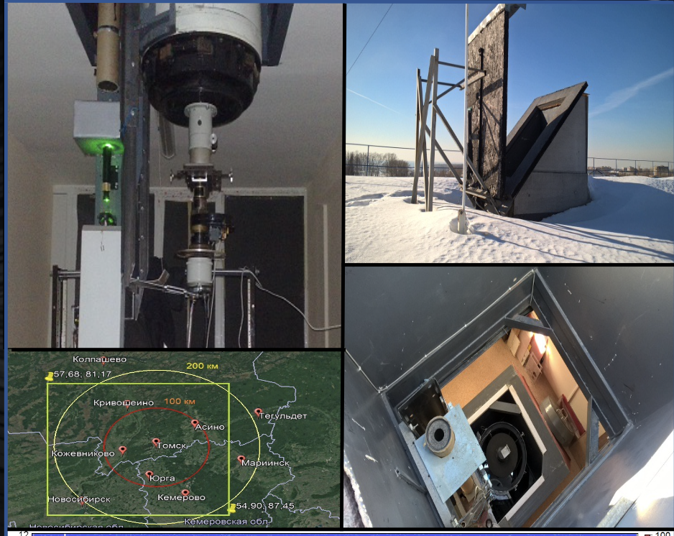
Актуальность
Работа направлена на изучение аспектов применимости методов машинного обучения в задачах атмосферной оптики и ряда процессов и факторов, которые, в свою очередь, имеют исключительно важное значение в решении задач экологического мониторинга, динамики и физики атмосферы [1–3]. Используются новые методы решения поставленных задач, в частности, разрабатывается программный продукт, позволяющий решать задачи прогнозирования формирования ОВЯ на основе значений метеорологических параметров.
[1] Bochenek, B., Ustrnul, Z.: Machine learning in weather prediction and climate analyses—applications and perspectives. Atmosphere 13, 180 (2022).
[2] Yeganeh-Bakhtiary, A., EyvazOghli, H., Shabakhty, N., Kamranzad, B., Abolfathi, S.: Machine learning as a downscaling approach for prediction of wind characteristics under future climate change scenarios. Complexity 2022, 8451812 (2022).
[3] Zennaro, F., Furlan, E., Simeoni, C., Torresan, S., Aslan, S., Critto, A., Marcomini, A.: Exploring machine learning potential for climate change risk assessment. Earth-Sci. Rev. 220, 103752 (2021).

Slide 4
Данные, которые мы используем
Признаки [1]:
Температура
Абсолютная влажность
Относительная влажность
Давление
Скорость ветра
Целевая переменная [2]:
Наличие/отсутствие облака верхнего яруса
[1] Copernicus Climate Data Store. Available online: https://cds.climate.copernicus.eu (accessed on February 7, 2025).
[2] Всероссийский научно-исследовательский институт гидрометеорологической информации – Мировой центр данных (ВНИИГМИ-МЦД). Основные метеорологические параметры (срочные данные) [http://meteo.ru/data/basic-parameters/]. Официальная библиографическая ссылка на этот массив: Булыгина О.Н., Веселов В.М., Разуваев В.Н., Александрова Т.М. «Описание массива срочных данных об основных метеорологических параметрах на станциях России». Свидетельство о государственной регистрации базы данных № 2014620549 от 10 апреля 2014 г.)

Slide 5
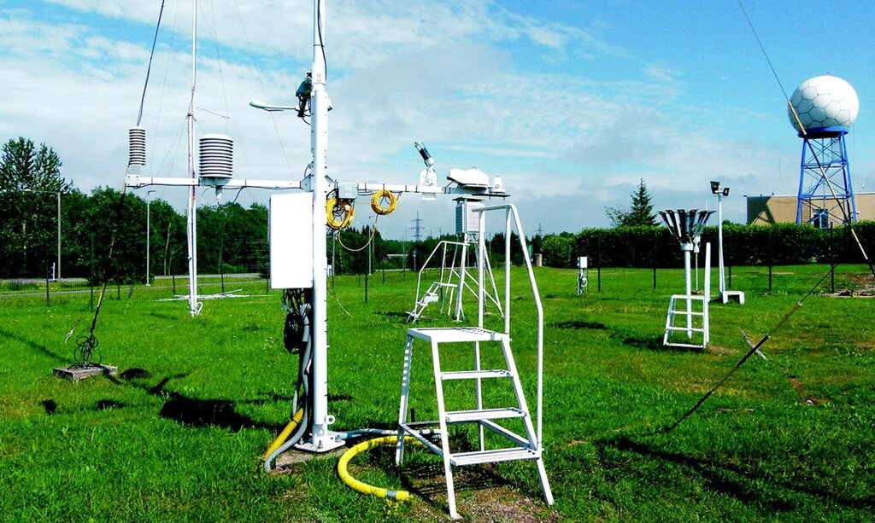
Целевая переменная
В качестве целевой переменной используется информация о наличие облаков верхнего яруса над г.Томском, полученная на основе стандартных метеорологических наблюдений (каждые 3 часа) на гидрометеорологической станции «Томск» (№ 29430) [1].
[1] Всероссийский научно-исследовательский институт гидрометеорологической информации – Мировой центр данных (ВНИИГМИ-МЦД). Основные метеорологические параметры (срочные данные) [http://meteo.ru/data/basic-parameters/]. Официальная библиографическая ссылка на этот массив: Булыгина О.Н., Веселов В.М., Разуваев В.Н., Александрова Т.М. «Описание массива срочных данных об основных метеорологических параметрах на станциях России». Свидетельство о государственной регистрации базы данных № 2014620549 от 10 апреля 2014 г.)

Slide 6
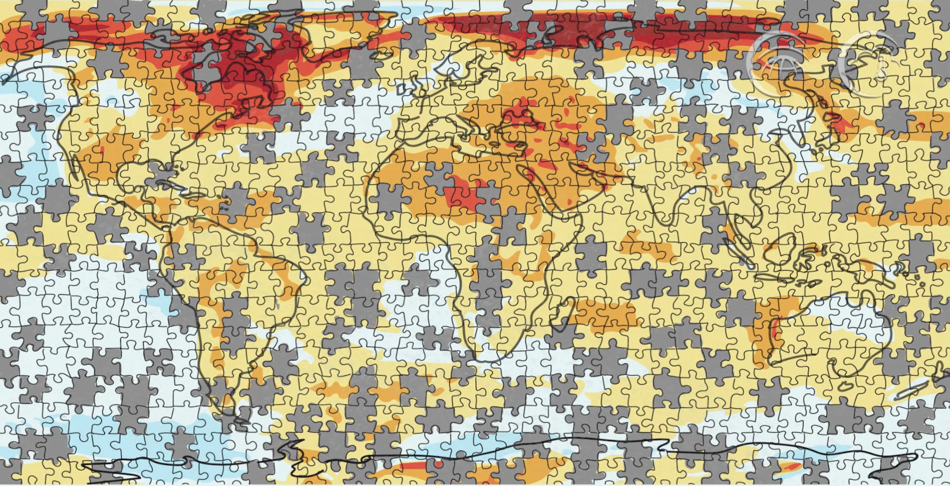
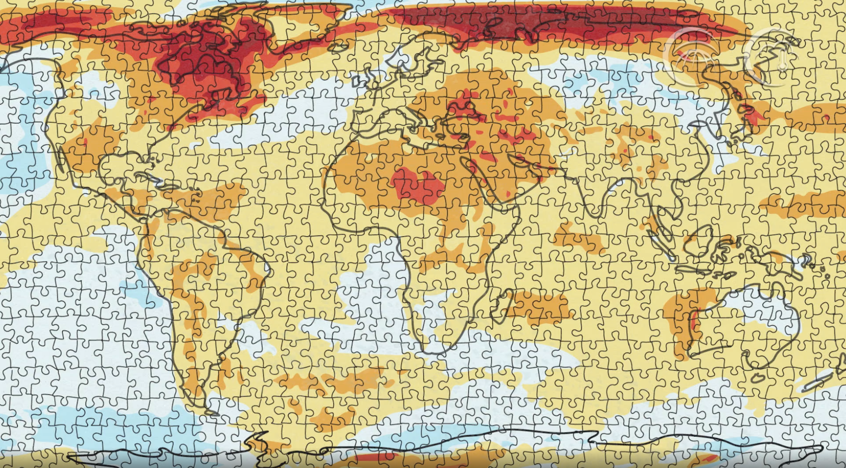
Реанализ
Высокое пространственное разрешение
Частый шаг по времени (1 час)
Непрерывные ряды метеоданных за период длительностью ~40 лет
Исходные данные для ERA5 – это результаты измерений со всего земного шара:
Спутниковые радиометры;
Наземные, корабельные и самолетные метеостанции;
Метеобуи, шар-зонды, наземные радары.
модель
В качестве источника метеорологических данных рассматривался реанализ ERA5 Европейского центра среднесрочных прогнозов погоды (European Centre for Medium-Range Weather Forecasts, ECMWF) [1].
[1] Copernicus Climate Data Store. Available online: https://cds.climate.copernicus.eu (accessed on February 7, 2025).

Slide 7
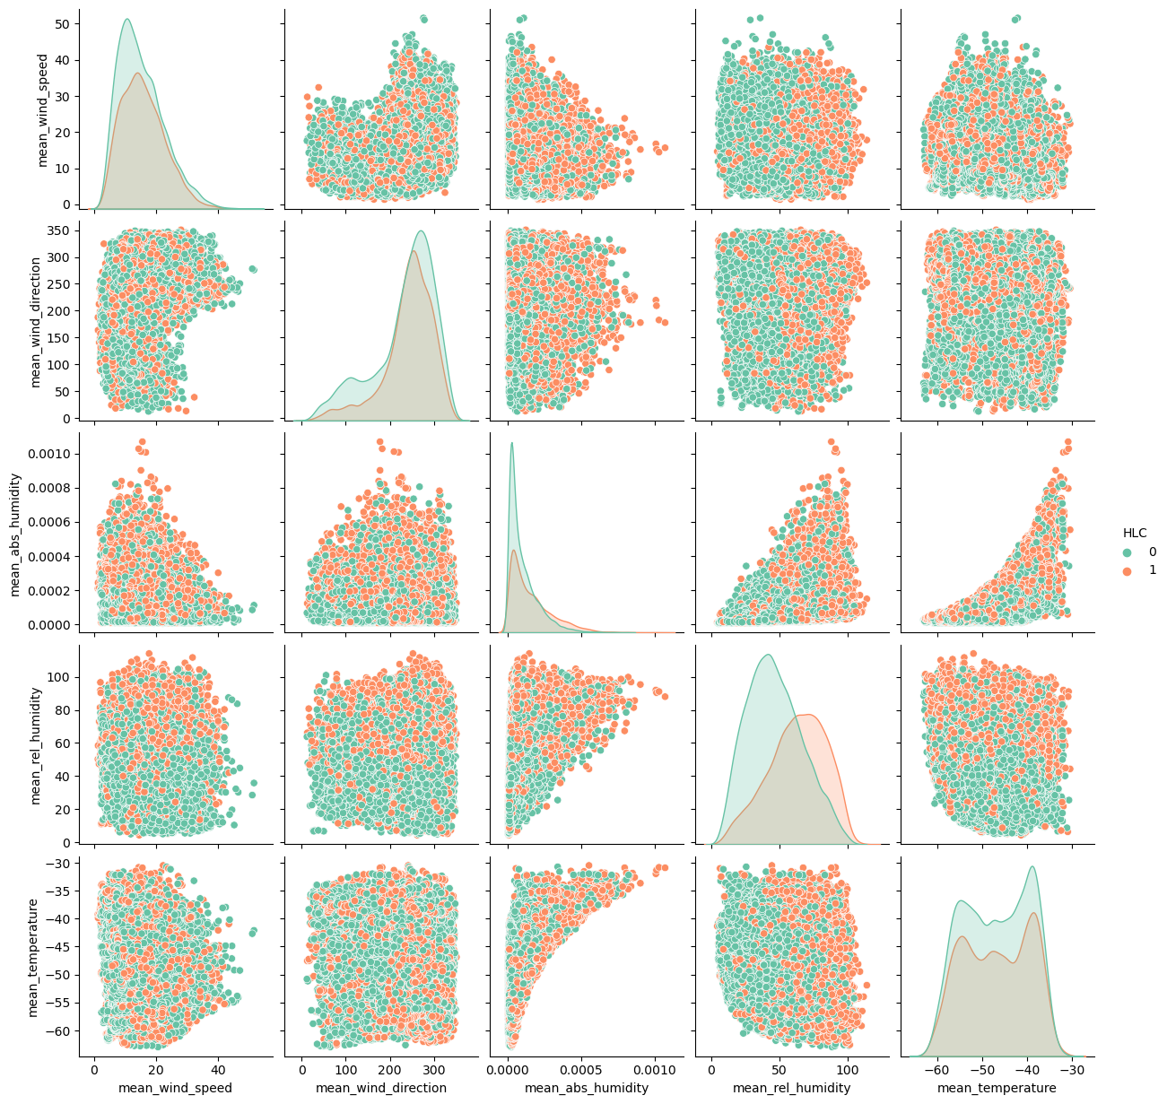
Анализ данных
Между температурой, абсолютной влажностью и относительной влажностью наблюдается понятная физическая взаимосвязь (с увеличением температуры воздуха возрастает его способность удерживать влагу в абсолютном выражении, а относительная влажность при этом может и снижаться).
Классы гидрометеорологических условий не разделяются строго одной конкретной метеорологической переменной, однако наблюдаются сдвиги в средних значениях (по скорости и направлению ветра, а также возможно по температуре и влажности). Эти сдвиги не являются настолько выраженными, чтобы визуально разделить выборку но указывают на то, что при мультифакторном учёте (в модели) их вполне можно использовать для классификации.

Slide 8
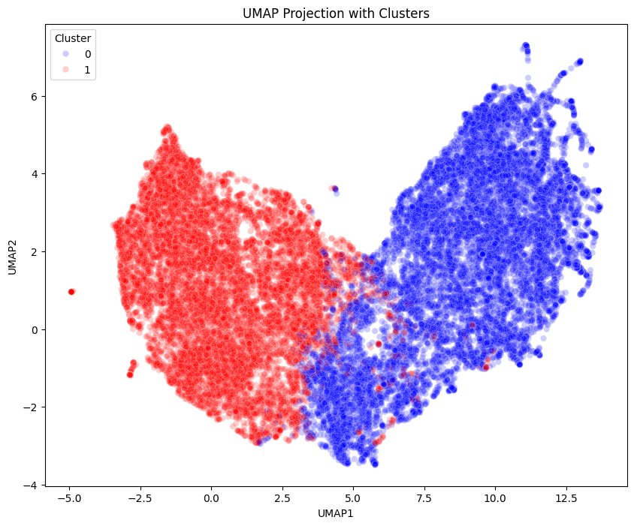
Разделение выборки на два кластера и визуализация
На основании кластеризации методом K-means (где 1 соответствует наличию ОВЯ, а 0 — отсутствию ОВЯ), визуализированной с помощью алгоритма снижения размерности данных UMAP, можно сделать вывод о наличии двух выраженных групп в данных: точки в UMAP-пространстве формируют две компактные облачности с умеренным перекрытием в пограничной зоне. Это свидетельствует о том, что, теоретически, данные могут быть эффективно разделены на две категории, что подтверждается результатами кластеризации.

Slide 9
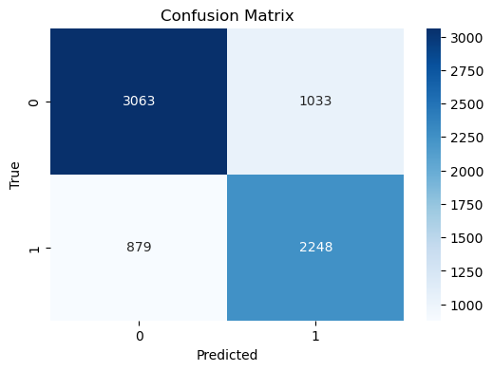
Обучение модели и первые результаты
В качестве модели для обучения был выбран градиентный бустинг, для которого не проводился отбор гиперпараметров.
Предварительная оценка качества модели продемонстрировала неплохую эффективность (ROC_AUC = 0.81). Для класса «0» получены показатели: precision = 0.78, recall = 0.75, для класса «1»: precision = 0.69, recall = 0.72.
Матрица ошибок для случайно сформированной отложенной выборки.

Slide 10
Результаты кросс-валидации
Последовательный метод | ROC_AUC
Fold 1 | 0.77
Fold 2 | 0.79
Fold 3 | 0.80
Fold 4 | 0.83
Fold 5 | 0.78
Значения метрики ROC_AUC демонстрируют незначительные колебания, что свидетельствует о стабильности и адекватности модели. Таким образом, стабильные результаты кросс-валидации подтверждают надежность и эффективность выбранного подхода.
Таблица результатов кросс-валидации для последовательного метода .

Slide 11
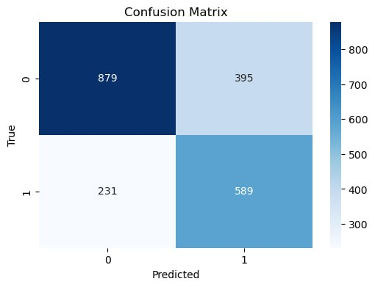
Результаты на контрольной выборке
Модель была протестирована на наборе данных, где контрольной выборкой являлись данные зондирования параметров атмосферы, полученных экспериментальным путем, на Высотном матричном поляризационном лидаре НИ ТГУ [1]. Эта выборка содержит более точные результаты с информацией о наличии/отсутствии ОВЯ. Результаты работы модели на этой выборке позволяют оценить ее эффективность и точность в распознавании наличия/отсутствия ОВЯ.
ROC_AUC = 0.77. Для класса «0» (отсутствие облаков) получены показатели: precision = 0.79, recall = 0.69, для класса «1» (наличие облаков): precision = 0.60, recall = 0.72.
Матрица ошибок для контрольной выборки.
1. Научно-технологическая инфраструктура Российской Федерации. Центры коллективного пользования научным оборудованием и уникальные научные установки [Web-сайт]. URL: https://ckp-rf.ru/usu/73573.

Slide 12
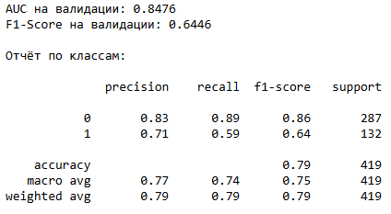
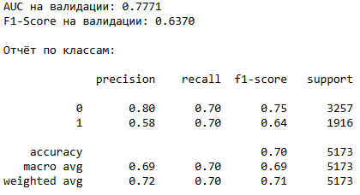
Сравнение лидарной и метеорологической выборок
Результаты по метрикам (лидар).
Результаты по метрикам (метеорология).

Slide 13
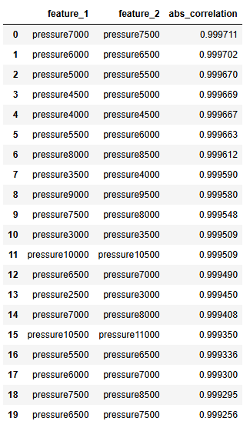
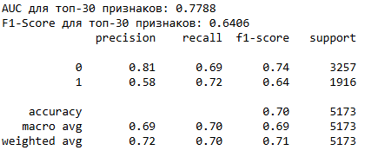
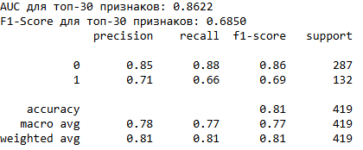
Сравнение лидарной и метеорологической выборок
Результаты по метрикам топ-30 фичей (метеорология).
Таблица корреляций входных признаков.
Результаты по метрикам топ-30 фичей (лидар).

Slide 14
Выводы
1. Применен алгоритм на основе методов машинного обучения для оценки вероятности возникновения ОВЯ, который использует данные метеорологических наблюдений:
1.1 Эффективность модели: Предварительная оценка качества модели продемонстрировала неплохую эффективность (ROC_AUC = 0.81, для класса «0» получены показатели: precision = 0.78, recall = 0.75, для класса «1»: precision = 0.69, recall = 0.72.)Стабильные результаты кросс-валидации подтверждают надежность и эффективность выбранного подхода.
1.2 Точность модели: Модель протестирована на данных зондирования атмосферы с использованием высокоточного лидара, что позволило оценить ее эффективность и точность в предсказании наличия/отсутствия ОВЯ (ROC_AUC = 0.77, для класса «0» (отсутствие облаков) получены показатели: precision = 0.79, recall = 0.69, для класса «1» (наличие облаков): precision = 0.60, recall = 0.72.).
2. Реализован анализ данных метеорологических параметров для прогнозирования вероятности наблюдения ОВЯ:
2.1 Физическая взаимосвязь: Наблюдается четкая взаимосвязь между температурой, абсолютной и относительной влажностью: с увеличением температуры возрастает способность воздуха удерживать влагу, в то время как относительная влажность может снижаться.
2.2 Классы: Классы гидрометеорологических условий не зависят от одной переменной, но выраженные сдвиги в средних значениях (по скорости и направлению ветра, температуре и влажности) позволяют использовать их для классификации при мультифакторном учете.
2.3 Кластеризация K-means: Кластеризация методом K-means выявила две четкие группы в данных, визуализированные с помощью UMAP, что подтверждает возможность эффективного разделения выборки на категории (наличие/отсутствие ОВЯ).

Slide 15
Перспективы развития
Перебор гиперпараметров
Инжиниринг признаков
Добавление новых данных (например спутниковых)

Slide 16
Спасибо за внимание!

